Slide 1
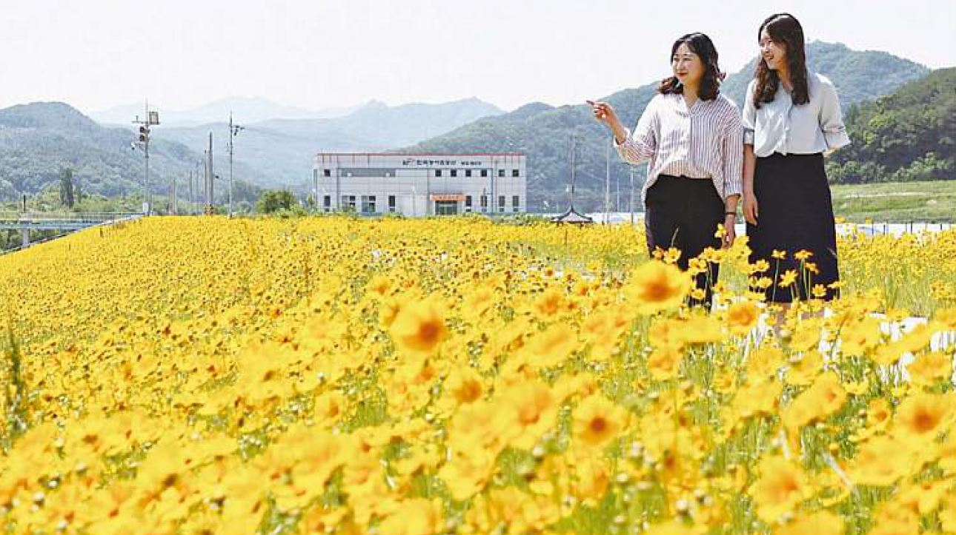
건설교통과
Notes:
1
먼저, 지금의 옥천입니다.

Slide 2
10-1. 주차장 조성사업 추진
영산동 공영주차장 복층화 : 사업구역지정용역 착수, 설계 중
구교동 주차장 조성 : 포장 및 차선도색
부용2리 공영주차장 조성 : 공사 착공
매천리 공영주차장 조성 : 공사착공
소규모 주차장 조성(상촌 유곡) : 공사착공
소규모 주차장 조성(양강 청남) : 실시설계 용역
10-2. 버스승강장 유지관리
19.7월 중
내 용 - 읍·면 버스승강장 주변 위험시설 전수조사 결과 조치
- 환경정화(주변 제초 및 청소)
- 영동 시내 버스승강장 표지판 설치(전기) 5개소

Slide 3
10-3. 군도 및 농어촌도로 확포장 사업 추진
사 업 명 | 사 업 량 | 사 업 비(백만원) | 내 용 | 비고
합 계 | L=10.2km | 8,700
추풍령(사부리)도로확포장 | L=0.6km ,B=8.0m | 900 | 공사추진중
추풍령(계룡리)도로확포장 | L=0.6km, B=6.0m | 650 | 공사추진중
학촌~마곡간 도로확포장 | L=0.9km, B=6.0m | 1,500 | 보상협의
횡지~구백간 도로확포장 | L=0.6km, B=6.0m | 1,300 | 보상협의
광평도로확포장 | L=0.25km, B=8.0m | 500 | 보상협의
구강~죽산간 도로확포장 | L=1.72km, B=3~8m | 600 | 관계기관협의 (대전지방국토관리청)
노근-우천간 도로확포장 | L=0.65km, B=8.0m | 500 | 관계기관협의 (한국도로공사)
공암~철동간 진입로 개설공사 | L=0.3km,B=6.5(5.0)m | 500 | 공사추진중
명덕(도가실)도로확포장 | L=2.2km,B=6.5(5.0)m | 550 | 인허가 협의
지촌-남전간 도로확포장 | L=1.0km,B=8.0(7.0)m | 550 | 보상협의
남전~가동간 도로확포장 | L=1.1km B=8.0(7.0) | 550 | 보상협의
용산가곡리(리도206호)도로확포장 | L=0.13km B=6.5(5.0) | 350 | 보상협의
안화리(군도24호선) 진입로개설 | L=0.3km,B=8.0(7.0)m | 550 | 보상협의

Slide 4
10-4. 구교삼거리 회전교차로 설치공사
사 업 위 치 : 구교삼거리
사 업 비 : 404백만원
내 용 : 시공사 선정 및 공사추진
10-5. 농업용저수지 수목제거 정비사업 집행
대 상 지 : 에미실저수지 외 53개소
사 업 비 : 40,000천원
사업내용 : 농업생산기반시설 환경정비를 위한 풀깎기 및 수목제거 사업 집행
10-6. 일반농산어촌개발사업 공정보고 회의
7.2.(화) / 건설교통과 / 지역공동체팀장 외 10명
일반농산어촌개발사업 진행상황 및 업무 협의

Slide 5
10-7. 권역마을 및 농촌체험마을 사후 역량강화교육 실시
7. 10. (목), 7. 23. (화) 10:00~17:00 / 2회 실시
노근리 평화공원 / 마을만들기 4개소, 농촌체험마을 8개소
10-8. 농촌 신활력 플러스사업 기본계획(안) 중간보고회
7. 15.(월) 08:20 / 상황실 / 25여명
기본계획(안) 발표 및 질의응답
10-9. 농촌중심지활성화사업 추진
양강면 : 기본계획(안) 도 관련법 협의
양산면 : 지장물 보상 협의 착수

Slide 6
10-10. 기타현안업무
도로유지보수공사(2차) / 487백만원 / 영동지구 외7개 지구 / 공사추진
도로유지보수공사(2-2차)/ 64백만원 / 서송원지구 외 2개지구 / 공사집행
영동읍 보행환경개선지구 정비사업 /100백만원 / 실시설계용역 추진
날근이다리 내진보강공사 실시설계용역 / 200백만원 / 실시설계용역 추진
자동차 관련 과태료 부과 / 불법주정차, 자동차손해보상위반, 자동차검사지연
▣ 이달의 중점 홍보 사항
관내 지방도로 풀깍기 홍보
- 홈페이지 및 감고을소식지

